Slide 1
СВОЯ ИГРА

Slide 2
Зима - холода | 10 | 20 | 30 | 40
Зимние забавы | 10 | 20 | 30 | 40
Погодные явления | 10 | 20 | 30 | 40
Мультфильмы | 10 | 20 | 30 | 40
Животный и растительный мир | 10 | 20 | 30 | 40

Slide 3
В небе звездочкой летала, На ладошке каплей стала.

Slide 5
Какое существо требует зимой ведро, морковку и метелку?

Slide 6
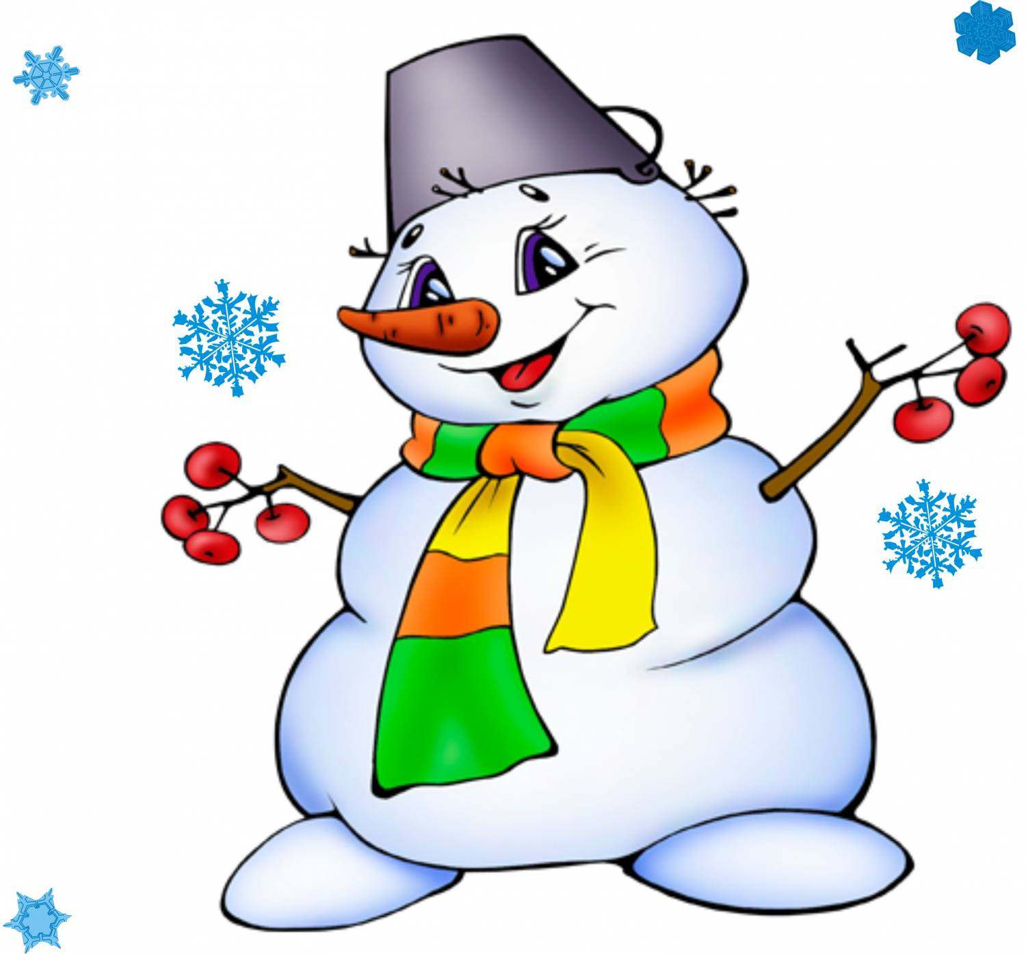

Slide 7
Растет зимой, не летом И сверху вниз при этом

Slide 8
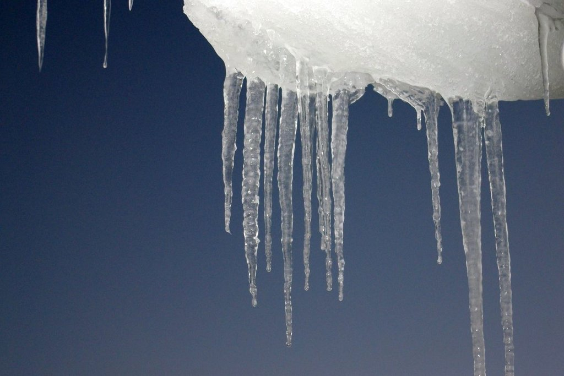

Slide 9
Меня хлопали лопатой, Меня сделали горбатой, Меня били, колотили, Ледяной водой облили. И скатились все потом, С моего горба гуртом.

Slide 10
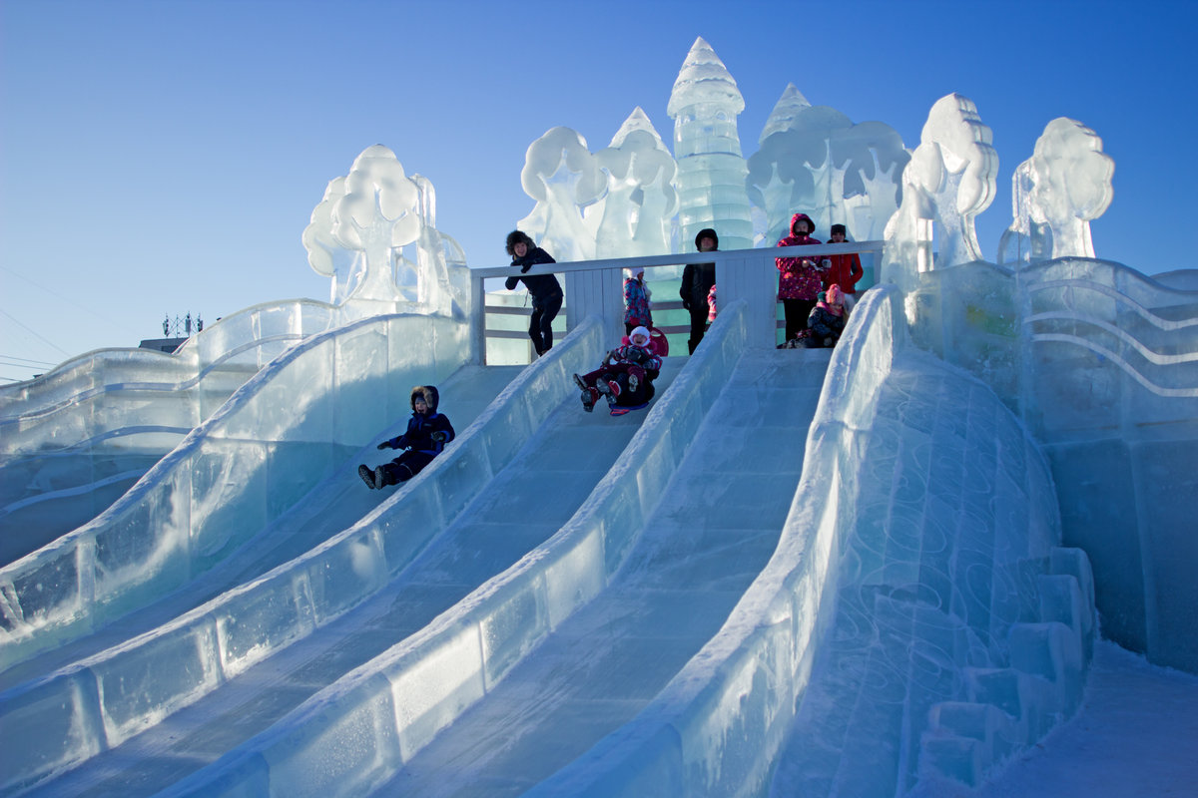

Slide 11
На чем катаются дети зимой?

Slide 12
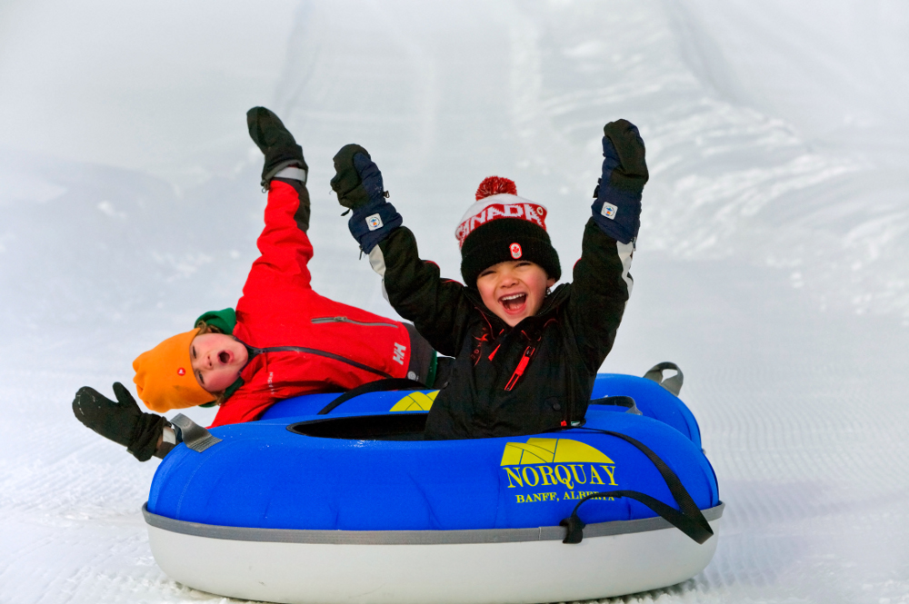

Slide 13
Что это? «Длинные чудо -близняшки Сами - просто деревяшки, Вместе, рядом, тут как тут Меня по снегу несут».

Slide 14
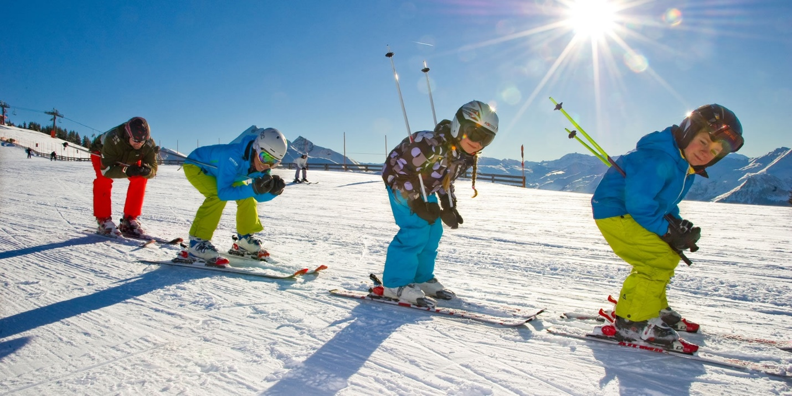

Slide 15
Мчусь как пуля я вперед, Лишь поскрипывает лед. Да мелькают огоньки. Кто несет меня?

Slide 17
Когда зимой «не идётся и не едется»?

Slide 18
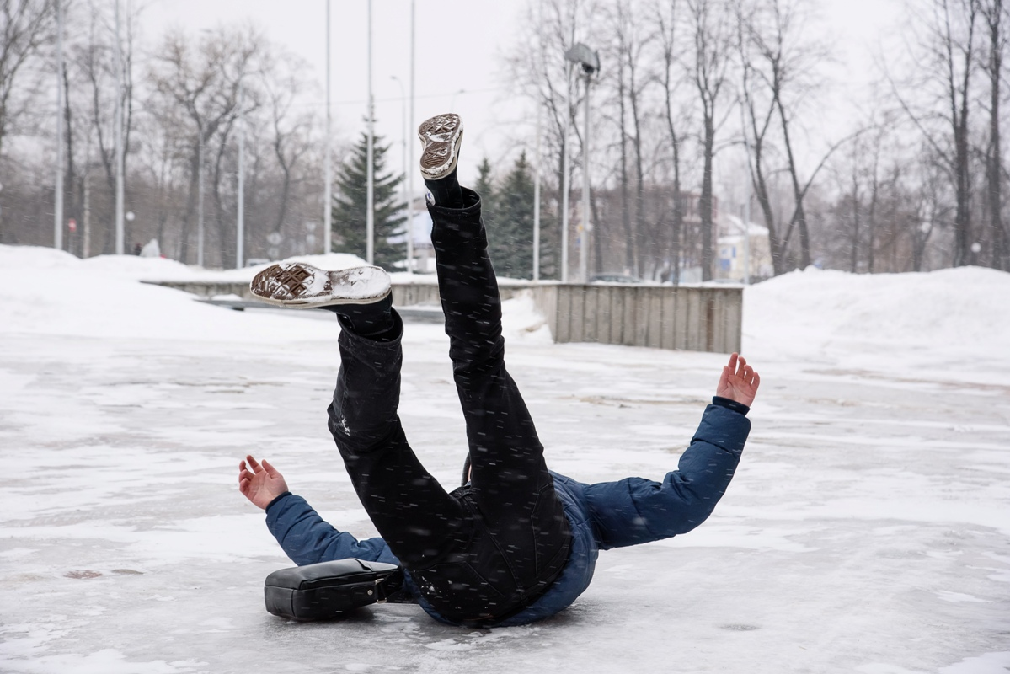

Slide 19
Какая снежная особа с шумом и ревом носится на бескрайних зимних просторах?

Slide 20
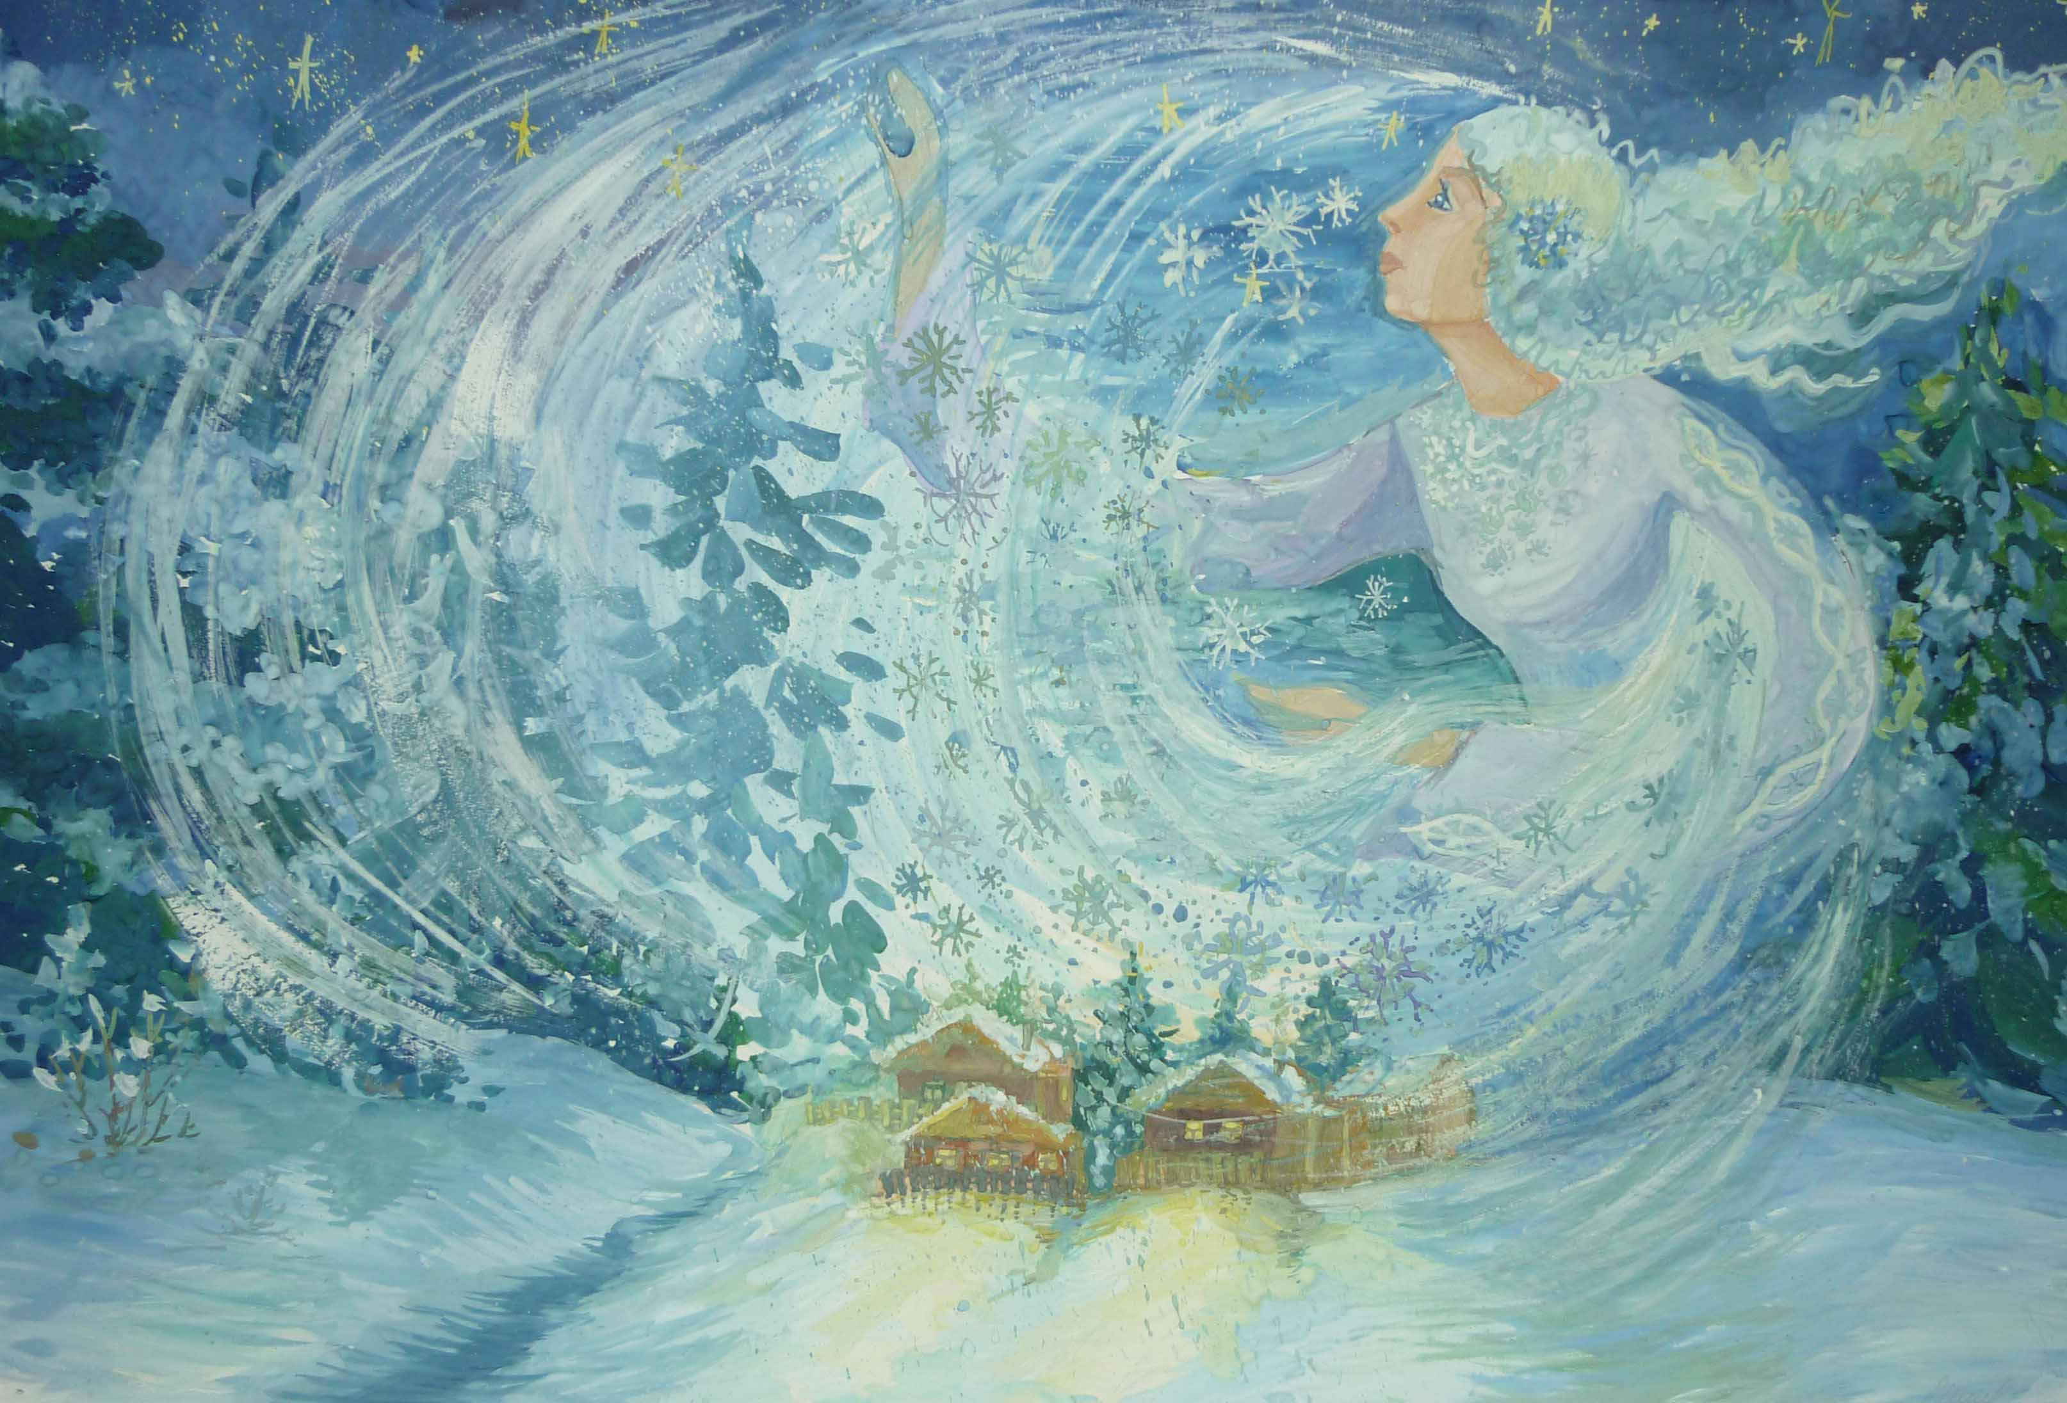

Slide 21
Как зовут сестер Вьюги?

Slide 22
Пурга, метель

Slide 23
И не снег, и не лед, А серебром деревья уберет.

Slide 24
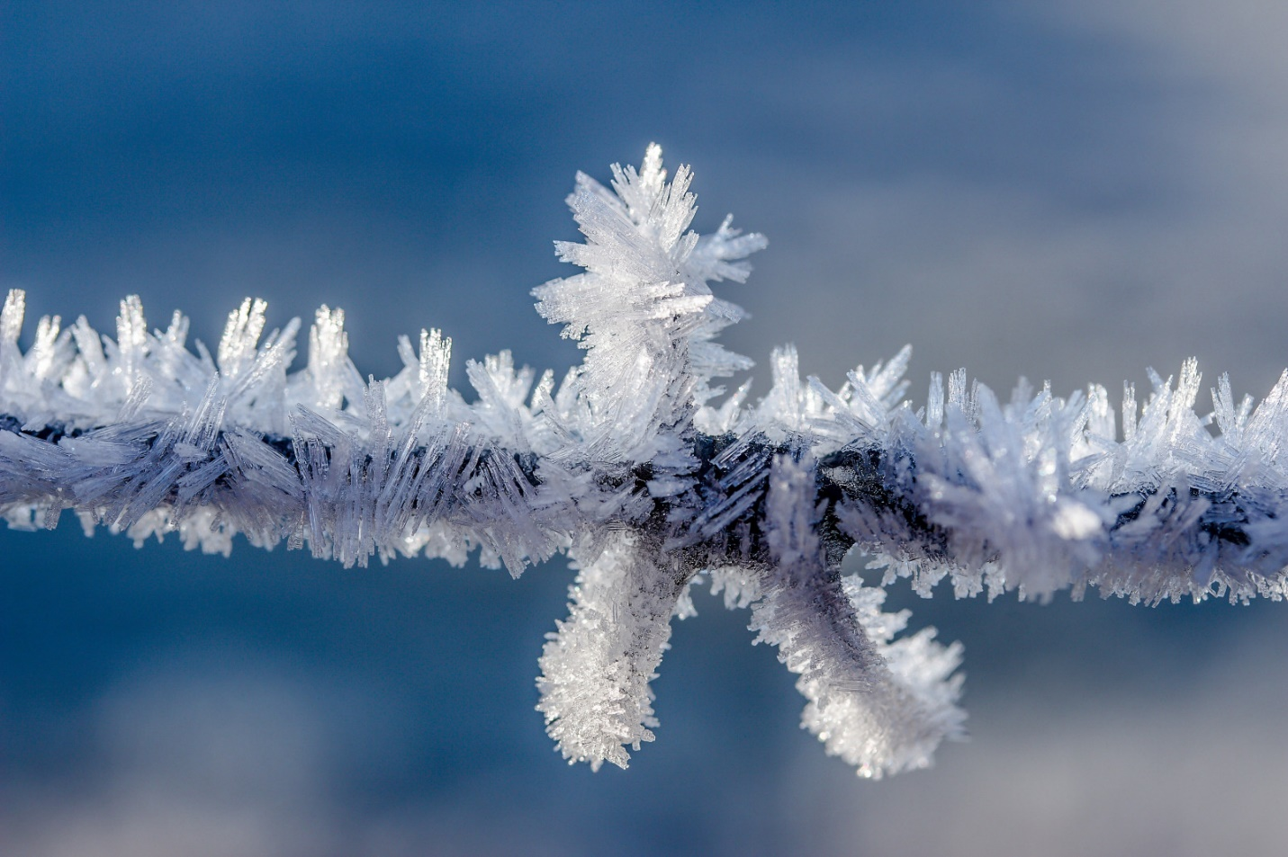

Slide 25
Как называется явление, при котором в небе мы можем наблюдать разбросанные бриллианты и сапфиры?

Slide 26
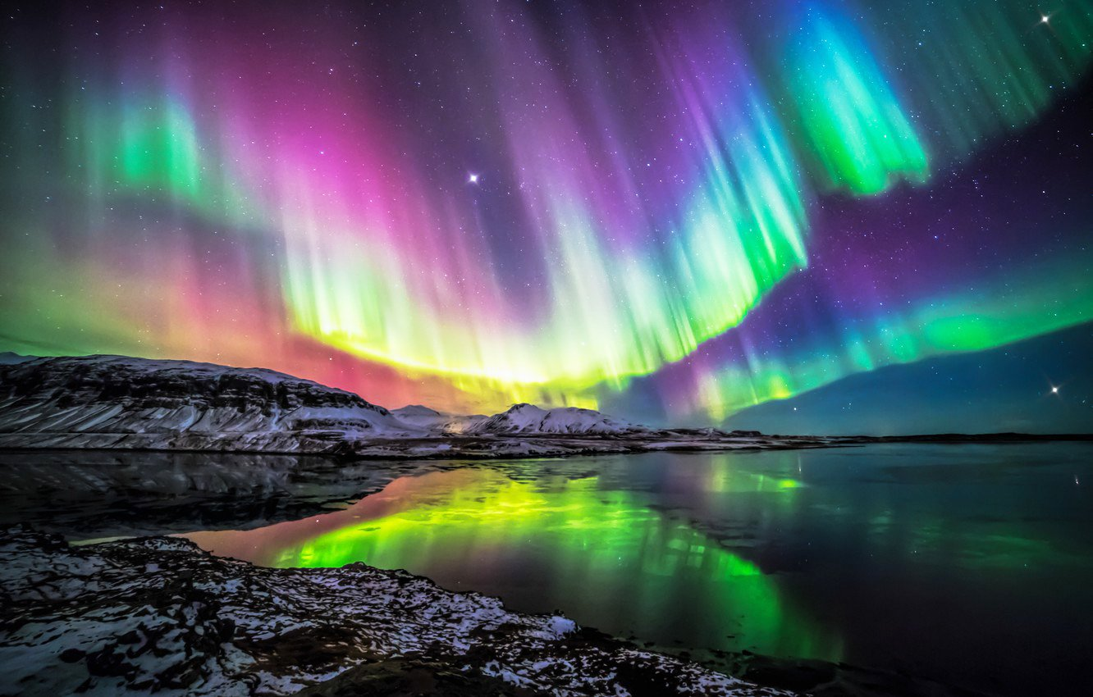

Slide 27
Как зовут повелительницу зимы, к которой попал мальчик, ожидающий, что ему подарят весь свет и пару новых коньков?

Slide 28
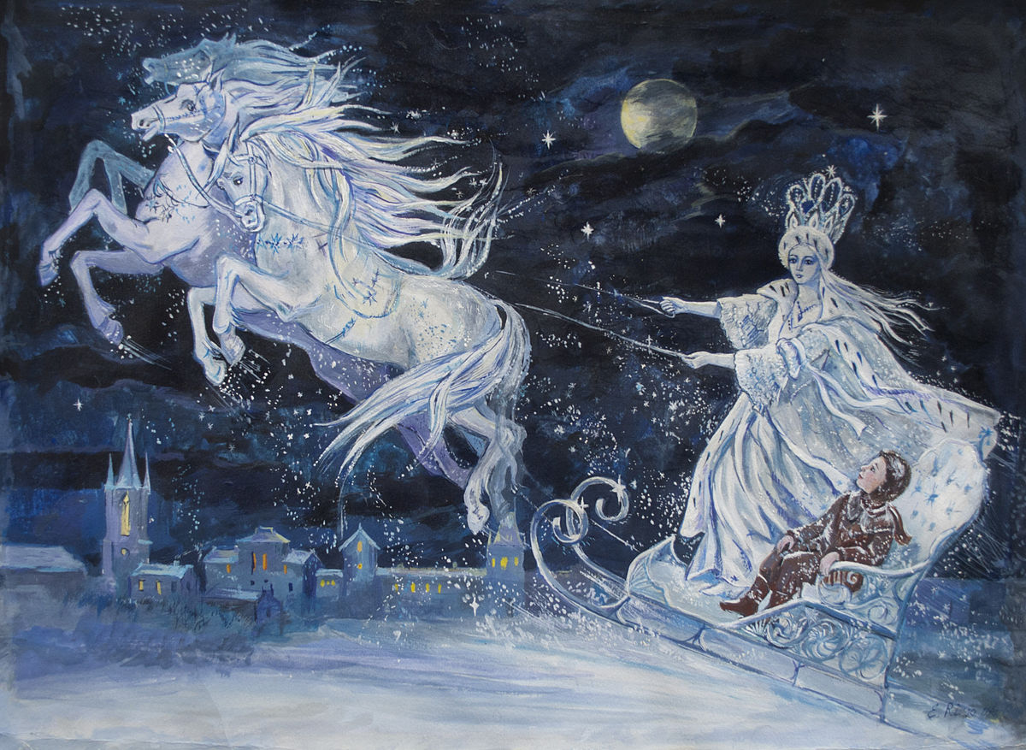

Slide 29
Кто из героев мультфильма «Зима в Простоквашино» пел на новогоднем концерте?

Slide 30
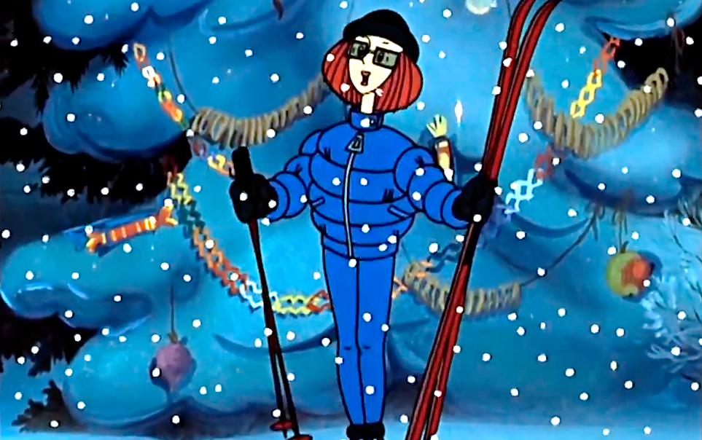

Slide 31
В каком мультфильме на берлоге медведя была надпись: «До лета не будить»?

Slide 32
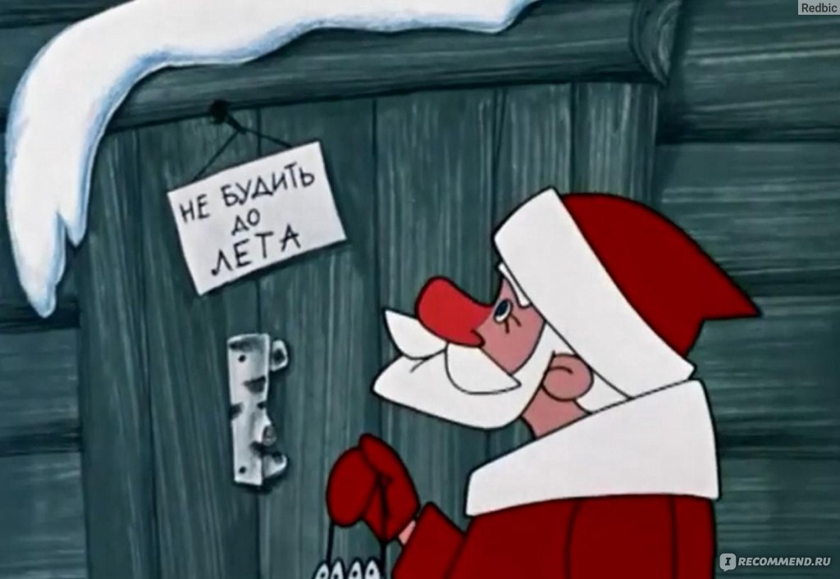

Slide 33
Как зовут героиню – дочь Деда Мороза и красавицы Весны?

Slide 34
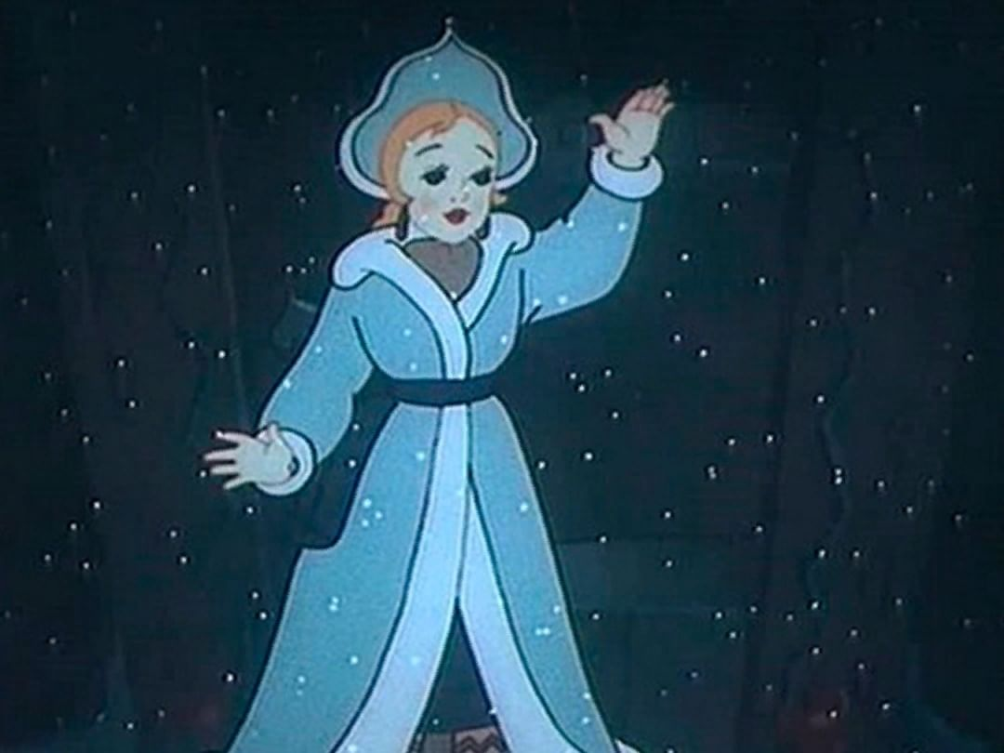

Slide 35
Его хвостик летом серый, а зимой белый. Кто это?

Slide 36
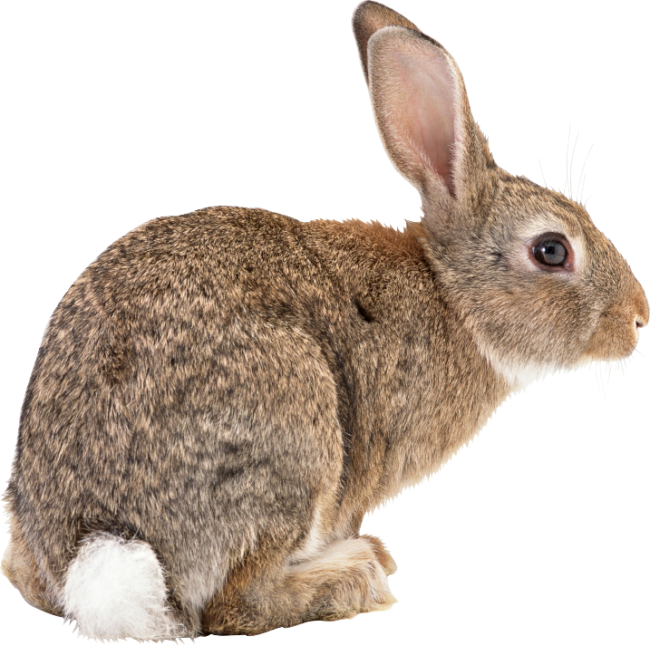

Slide 37
Чем ёж на медведя похож?

Slide 38
Как и медведь ёж спит зимой

Slide 39
Какое из животных каждую зиму сбрасывает рога?

Slide 40
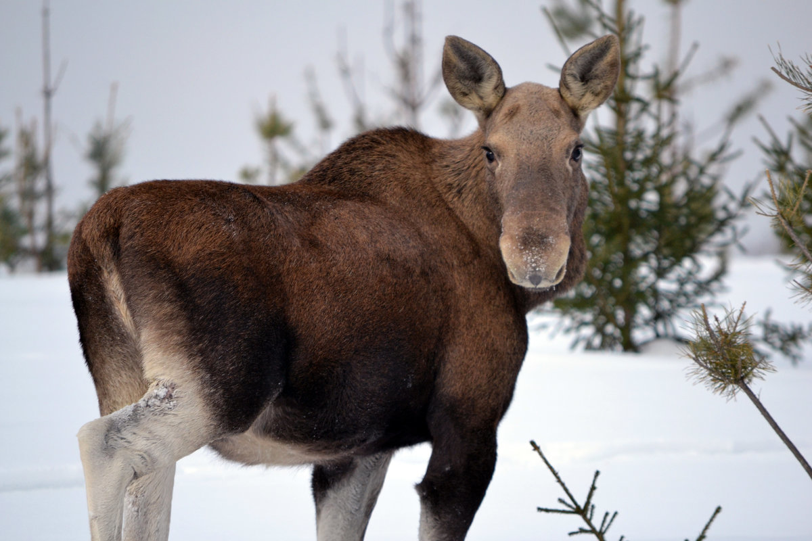

Slide 41
Какой ягодный кустарник НЕ роняет на зиму листья? малина брусника смородина
.

Slide 42
